Slide 1
Консультация для родителей
Муниципальное казенное дошкольное образовательное учреждение «Детский сад №3 п.Теплое»
«Развитие речи детей 3х лет с использованием пальчиковых игр и нетрадиционных технологий»
Подготовил воспитатель
2 младшей группы :
Кузнецова А.А.

Slide 2
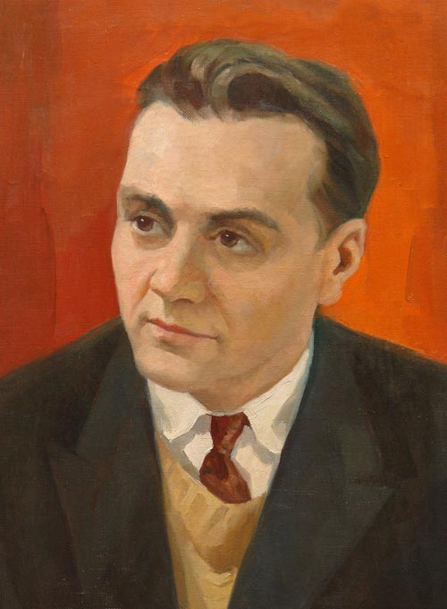
«Игра-это огромное окно, через которое в духовный мир ребенка вливается живительный поток представлений, понятий об окружающем мире. Игра- это искорка, зажигающая огонек пытливости и любознательности».
В. А. Сухомлинский

Slide 3
Вопрос развития мелкой моторики детей довольно актуален. Это неоднократно подчеркивается педагогами, психологами и другими специалистами в области дошкольного образования.
Развитие мелкой моторики детей дошкольного возраста обусловлена возрастными психологическими и физиологическими особенностями. В этом возрасте интенсивно развиваются структуры и функции головного мозга ребенка, что расширяет его возможности в познании окружающего мира. Всестороннее представление об окружающем предметном мире у человека не может сложиться без тактильно – двигательного восприятия, так как оно лежит в основе чувственного познания Известный итальянский педагог, психолог и врач Мария Монтессори отмечала, что благодаря контакту с окружением и собственным исследованиям, ребенок формирует запас понятий, которыми может оперировать его интеллект. Без этого теряется способность к абстрагированию. Контакт происходит с помощью органов чувств и движений. Работа по развитию мелкой моторики рук должна начаться задолго до поступления ребёнка в школу. Родители и мы, воспитатели, уделяя должное внимание упражнениям, играм, различным заданиям на развитие мелкой моторики и координации движений рук, решаем сразу две задачи:
- косвенным образом влияем на общее интеллектуальное развитие ребёнка;
- готовим к овладению навыком письма.
Вы знаете, что у детей нужно развивать мелкую моторику рук. Какие занятия, игры и упражнения стоит проводить с детьми для развития моторики? Предлагаю вашему вниманию игры и упражнения на развитие мелкой моторики, которыми можно заниматься дома.

Slide 4
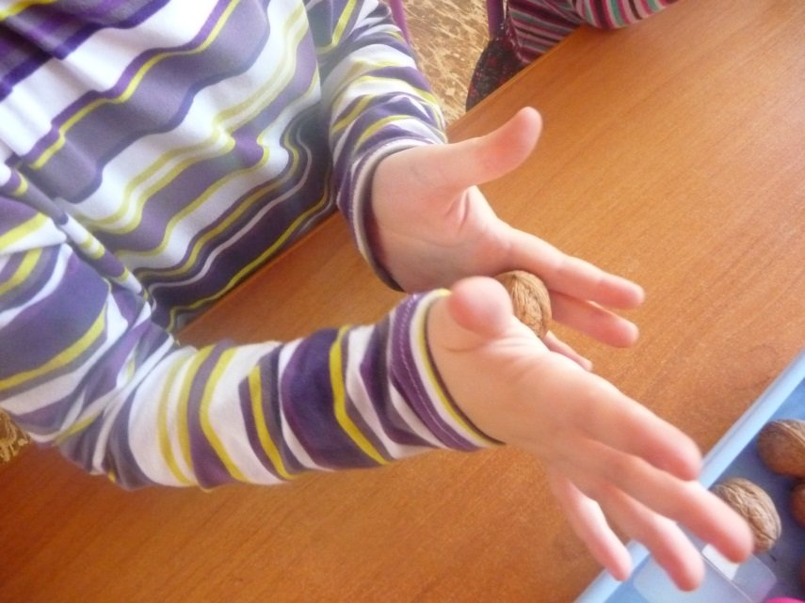
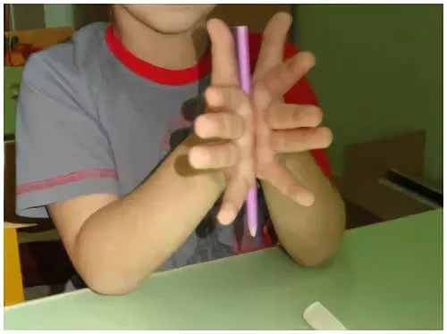
Массаж и самомасаж кистей рук
С использованием карандаша с гранями
Карандаш, в руках катаем
И ладошки согреваем.
Очень быстро мы катаем, Никогда не замерзаем.
Ребёнок катает грецкий орех между ладонями и приговаривает:
Я катаю мой орех,
Чтобы стал круглее всех.

Slide 5
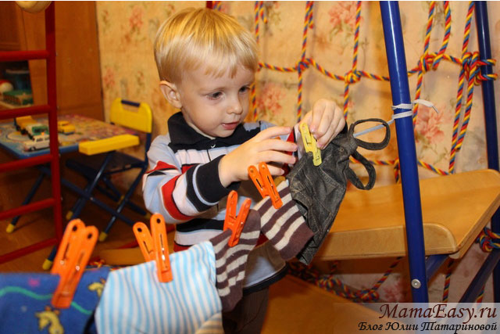
Игры с прищепками
Ролевая игра, когда малышу нужно будет развесить на веревочке кукольную одежду и закрепить ее прищепками.
Наша мамочка устала,
Всю одежду постирала,
Милой маме помогу,
Все прищепки соберу.
Самым простым примером дидактической игры с прищепками может служить действие, когда нужно открывать и закрывать прищепку, сопровождая это действие стихами.
Птичка клювом повела.
Рука с прищепкой поворачивается из стороны в сторону
Птичка зернышки нашла,
Другая рука показывает ладошку.
Птичка зернышки поела,
Пощипывание прищепкой ладошки.
Птичка песенку запела.
Прищепка ритмично открывает и закрывает «рот»- поет.

Slide 6
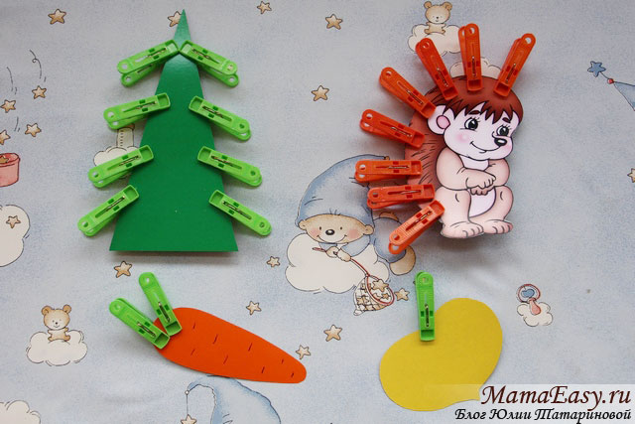
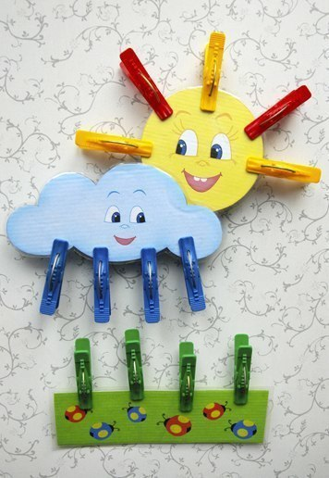
Для развития воображения стоит предложить ребенку набор прищепок и простых геометрических фигур. Сначала нужно показать, как можно сделать из них солнышко, цветочек, человечка, а потом и самому ребенку предложить собрать самостоятельно.

Slide 7
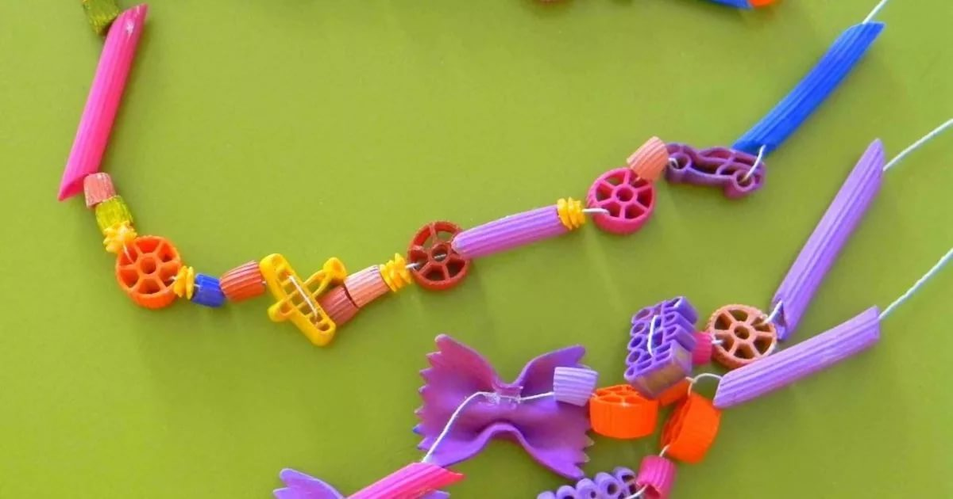
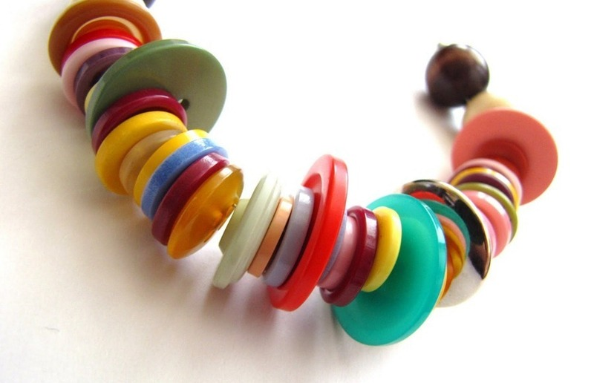
Работа с бусами
Нанизывать можно все что нанизывается: пуговицы, бусы, рожки и макароны, сушки и т.п. Можно составлять бусы из картонных кружочков, квадратиков, сердечек, листьев деревьев, в том числе сухих, ягод рябины.
Взрослый раскладывает на столе бусинки разного размера, но одного цвета (или одного размера, но разных цветов, или разных размеров и разных цветов). Предлагается самостоятельно сделать бусы, в которых чередуются большие и маленькие бусинки, или красные и синие, или круглые и квадратные и т.п. При выполнении этого задания важно, чтобы ребенок не только правильно продевал нитку в отверстия бусинок, но и соблюдал определенную последовательность нанизывания бусинок. Можно предложить ребенку самому придумать материал для нанизывания и узор.

Slide 8
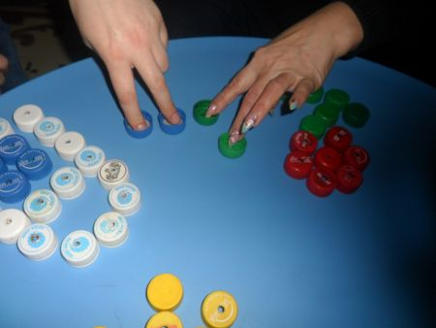
Игры с пробками от бутылок
Две пробки от пластиковых бутылок кладем на столе резьбой вверх. Указательный и средний пальцы встают в них, как ноги. Двигаемся делая по шагу на каждый ударный слог.
«Один, два, три, четыре, пять, им очень весело гулять».
Катя туфли потеряла,
Долго плакала, искала.
Другая рука:
В крышки пальчики обула
Смело в них вперёд шагнула.
Другая рука:
Пошла Катя на прогулку
По кривому переулку.
Другая рука:
Пальцы, словно ножки,
Обуты в босоножки.
Другая рука:
Каждый пальчик будто ножка
Только шаркает немножко.

Slide 9
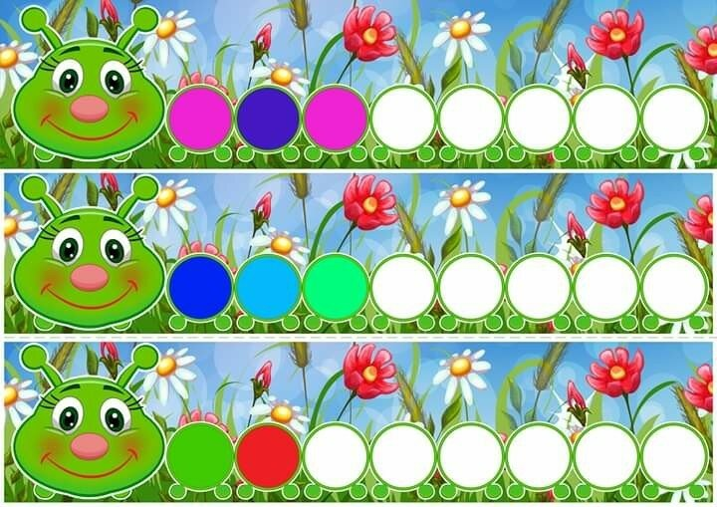
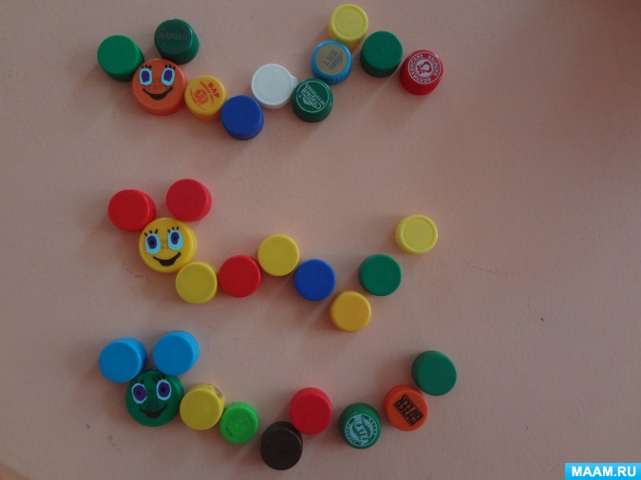
.
Поделки из пробок
Подберите пробки разного цвета и размера. Сначала выложите рисунок сами, затем попросите малыша сделать то же самостоятельно. После того как ребёнок научится выполнять задание без вашей помощи, предложите ему придумывать свои варианты рисунков.
Найди закономерность, продолжи ряд.

Slide 10
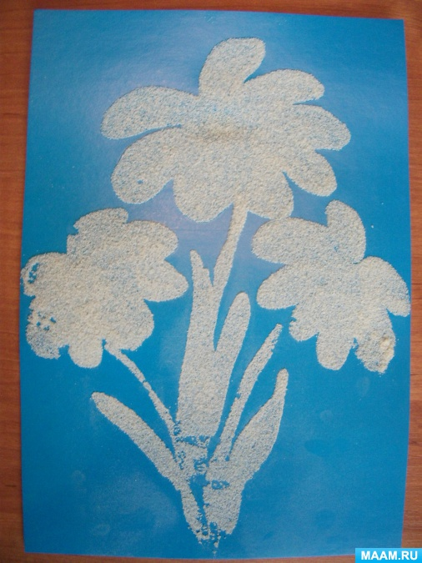
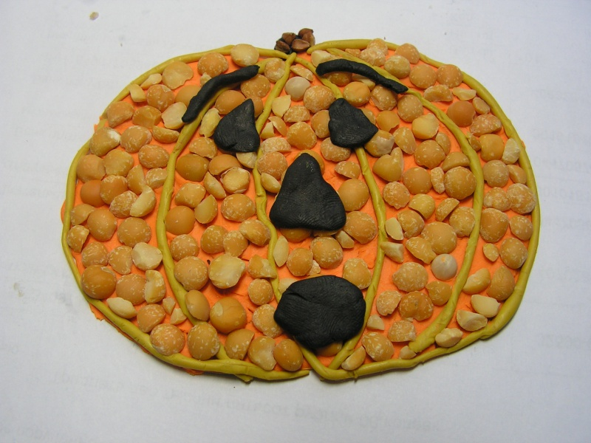
Игры крупой
Аппликация Нарисовать на листе несложный рисунок при помощи кисти и клея.
- Насыпать щепотью манку на лист бумаги. Пошлепать по листу ладошкой, придавливая крупу, стряхнуть лишнее.
Рекомендации. Эффектно выглядит аппликация на темных листах бумаги.
Вдавливание
Сделать лепешку из теста или пластилина.
- Взять одно зернышко (фасоль, горох, чечевицу) двумя пальцами, положить на лепешку и надавить одним пальчиком. От обратного процесса – вынимания зерен из теста дети получают огромное удовольствие.

Slide 11
Благодарю за внимание

